Slide 1

Verimli ders
Çalışma YÖNTEMLERİ
SEYHAN REHBERLİK VE ARAŞTIRMA MERKEZİ PDR BÖLÜMÜ

Slide 2
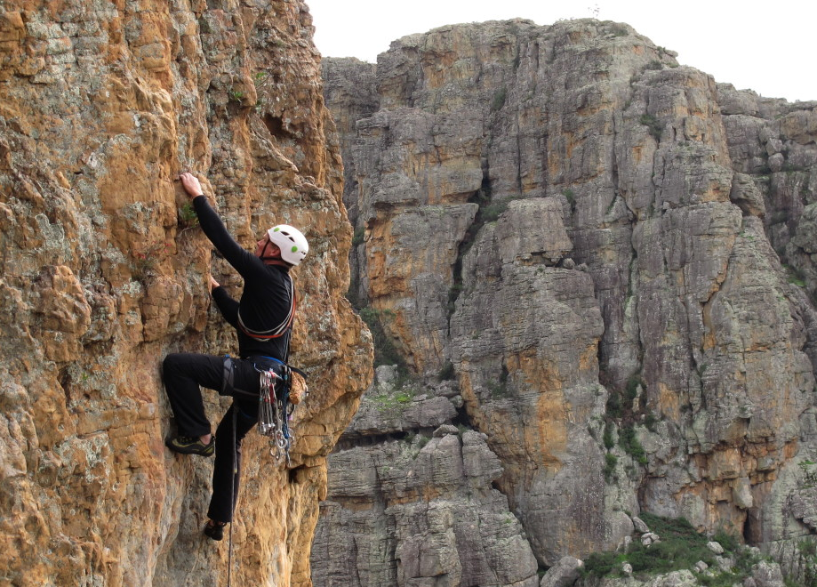
Emek Vermeden Bir Şeye Ulaşmayı Düşünmek Hayalperestlikten Başka Bir Şey Değildir.

Slide 3

Verimli DERS ÇALIŞMA
NEDİR?

Slide 4

Verimli ders çalışma,
Uygun ortamda,
Belli bir plan dahilinde,
Odaklanarak yapılan çalışmadır.
Bu çalışma sonunda alınan bilgiler
kısa süreli bellekten uzun süreli
belleğe geçirilir ve bu bilgiler kullanılır.

Slide 5
VERİMLİ DERS ÇALIŞMA TEKNİKLERİ NELERDİR?
Bir amaç belirlemek,
Planlı çalışmak (dönem planı, haftalık plan, günlük plan)
Zamanı etkin şekilde değerlendirmek,
Verimi engelleyen etmenlerle başa çıkmak,
Doğru çalışma ortamını seçmek,

Slide 6

Ders çalışırken birden fazla işle ilgilenmemek,
Not tutmak,
Farklı kaynaklardan yararlanmak,
Etkili ve verimli okuma,
Tekrar yapmaktır.

Slide 7
Amaç Belirlemek

Slide 8

Hedefi belli olmayan gemiye hiçbir rüzgar yardım etmez.

Slide 9

kendinize şu soruları sorun
Nasıl bir gelecek istiyorum ?
Hangi okulda yada üniversitede okumak istiyorum?
Mesleğim ne olacak ?
10 yıl sonra kendim için nasıl bir gelecek hayal ediyorum ?
Hayallerimi gerçekleştirmek için aşmam gereken engelleri biliyor muyum ?

Slide 10
HEDEFE NASIL ULAŞILIR?
* Konu tekrarı yaparak,
* Her gün belli sayıda test çözerek,
* Deneme sınavlarının sonuçlarına göre plan hazırlayarak,
* Çözemediğiniz soruları görmezden gelmeyerek,
* İlgi ,yetenek ve değerlerinize uygun bir hedef belirleyerek.

Slide 11
PLANLI ÇALIŞMAK

Slide 12
Dönemlik plan: bulunduğunuz dönem içindeki yazılı,sözlü,deneme sınavlarının tarihlerini kapsar. Bunları bir takvime işleyip ona göre bir çalışma planı yapmalısınız.
Haftalık plan: bir hafta boyunca neler yapacağınızın planlanması haftalık plandır.
Günlük plan: bir gün boyunca yaptıklarınızı planlarsanız günlük plan yapmış olursunuz.

Slide 13
Plan hazırlanırken haftalık çizelgelere önce zorunlu faaliyetler işaretlenir. Kalan boş saatler ise ders çalışmak için düzenlenir.
Planınızda Belirli derslere yer verip diğer dersleri ihmal etmek amacınıza ulaşmanızı engeller.
HER ÖĞRENCİNİN ÇALIŞMA İHTİYACI FARKLIDIR.BU NEDENLE KENDİNİZE DÜRÜST OLUN!!!!!

Slide 14
45 dk ders çalışma
5 dk tekrar
10 dk dinlenme

Slide 15
Zamanı Etkin Şekilde Değerlendirmek

Slide 16



UNUTMAYIN!
Zaman herkese 24 saat ve ücretsiz olarak verilmiştir.
● Zamanı satın almaya hiç kimsenin gücü yetmemektedir.
● Zaman varlığı konusunda herkes eşittir.
● Zamanı biriktirme gibi bir imkanımız yoktur.
● Ne kadar zamanımız olduğu değil, zamanı nasıl değerlendirdiğimiz önemlidir.

Slide 17

ÖNEMLİ OLAN, ÇOK ZAMAN KULLANMAK DEĞİL, ZAMANIN VERİMLİ DEĞERLENDİRİLMESİDİR!
ÖNEMLİ OLAN, ÇOK ÇALIŞMAK DEĞİL, PLANLI, KARARLI VE DEVAMLI ÇALIŞMAKTIR!

Slide 18
Verimi Etkileyen Etmenlerle Başa Çıkmak

Slide 19
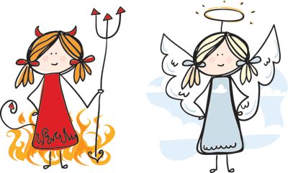
Nedir bu Etmenler?
Müzik eşliğinde çalışmak,
Zorlanılan derslere çalışmamak,
Aşırı kaygı (güvensizlik),
Yatarak ders çalışma,
Çalışma esnasında hayaller kurma,
Uzayıp giden telefon konuşmaları,

Slide 20

Çalışmayı tamamlamadan bırakmak,
Arkadaşlara hayır diyememek,
Tv başında geçirilen saatler,
Dersler konusunda yetersiz bilgi,
Düzenli tekrar yapmamak,
Plansız, programsız çalışmak,

Slide 21
Kendisini başkası ile kıyaslama,
Zamanı denetleyememek,
Yanlışlardan ders alamamak, eksikleri tamamlamamak,
Sınav tekniklerini bilmemek,
Motivasyon eksikliği

Slide 22
Doğru Çalışma Ortamını Seçmek

Slide 23
Uygun bir çalışma ortamı, çalışmak için ayrılan zamandan en üst düzeyde verim sağlar.
Çalışma odası iyi havalandırılmış , uygun ısıda ve iyi aydınlatılmış olmalıdır.
ÇALIŞMA ORTAMI SESSİZ OLMALIDIR. DIŞARIDAN GELEN GÜRÜLTÜ, RADYO VEYA TELEVİZYON SESİ DİKKATİN DAĞILMASINA NEDEN OLUR.

Slide 24
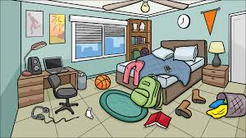
DAĞINIK ODA DAĞINIK ZİHİN DEMEKTİR. DÜZENLİ VE SADE DÜZENLENMİŞ BİR ODA DERSE ODAKLANMAYI KOLAYLAŞTIRIR.
Ders mutlaka çalışma masasında çalışılmalıdır ve masa kişinin boyuna uygun yükseklikte olmalıdır.
Dersle ilgili tüm kitap defter, materyaller masa üzerinde bulundurulmalıdır.

Slide 25
Ders Çalışırken Birden Fazla İşle İlgilenmemek

Slide 26
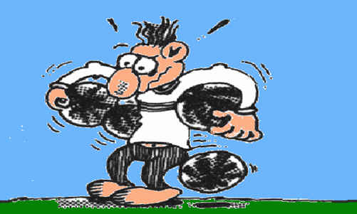
Unutmayın! “ Bir koltuğa iki karpuz sığmaz.”
İki işi aynı anda yaparsanız, dikkatiniz sadece bir yöne kayacak ve diğer yaptığınız iş istediğiniz gibi olmayacaktır. Bu nedenle ders çalışırken mümkün olduğunca başka şeylerle ilgilenmemeye çalışın.

Slide 27
Not Tutmak

Slide 28

“Söz uçar, yazı kalır.”
Dersi izlerken not tutmak “aktif katılımı” sağlar böylece uyanık kalmak dikkatin konu üzerinde yoğunlaşmasına neden olur.
Ders izlerken ve dinlerken not tutmak, öğrenmenin en önemli engellerinden olan Unutmayı azaltır.

Slide 29
Öğrenilenlerin %70’i bir saat içinde %80’i bir gün içerisinde unutulmaktadır. Unutma engeli not tutularak aşılabilir.

Slide 30
Not Tutarken Nelere Dikkat Etmeliyiz?
Not tutarken önemli konular kodlanarak ve kısaltılarak yazılmalıdır.
Öğretmenin önemli bulduğunu söylediği yerlerin altını çizin ve size özgü bir şekilde işaretleyin (yıldız vb.)

Slide 31

Önemli kavramları farklı renklerle ve büyük harflerle yazmak hem tekrar ederken kolaylık sağlar hem de akılda kalıcılığı artırır.
    UNUTMAYIN! Öğretmenin her söylediği şeyi yazmaya çalışmak yanlış bir taktiktir. Bunun yerine öğretmenin söylediklerini özetleyerek not almak daha kazançlıdır.

Slide 32

Notlarınızı kısa sürede temize çekmeyi ihmal etmeyin, bu şekilde öğrenilen konular daha kalıcı olur.
Notlarınızı düzenli bir şekilde tekrar etmeyi İhmal etmeyin.

Slide 33
Not Tutmakla İlgili Problemler Ve çözümleri

Slide 34
PROBLEM
ZİHNİM DAĞILIYOR, SIKILIYORUM, DERSTE HAYAL KURUYORUM
ÖNERİ
SINIFTA ÖNDE OTUR. DERSE HAZIRLIKLI GEL.
DERSLE İLGİLİ
ANLAMADIKLARIN HAKKINDA SORULAR HAZIRLA

Slide 35
PROBLEM
ÖĞRETMEN ÇOK HIZLI KONUŞUYOR
ÖNERİ
NOT TUTARKEN KISALTMA VE KODLAMA SİSTEMİNİ GELİŞTİR. AKŞAM EVDE ANLAYABİLECEĞİN ŞEKİLDE TEMİZE ÇEK

Slide 36
PROBLEM
ÖĞRETMEN KONUYU DAĞITIYOR
ÖNERİ
KONULARA ÖNCEDEN HAZIRLAN ÜNİTE, BÖLÜM, KONU, ALT BAŞLIKLARI NOT ET. TAKİBİ KOLAYLAŞIR

Slide 37
PROBLEM
HER ŞEY ÖNEMLİ GÖRÜNÜYOR VEYA HİÇBİR ŞEY ÖNEMLİ DEĞİL
ÖNERİ
KONU HAKKINDA YETERLİ BİLGİYE SAHİP DEĞİLSİN, KONU İLE İLGİLİ KAVRAM VE TANIMLARI BİLMİYORSUN. İLGİLİ DERS KİTABI VE BAŞKA BİR KAYNAKTAN KONUYU İNCELE

Slide 38
PROBLEM
ÖĞRETMEN TERİMLERİ AÇIKLAMADAN KULLANIYOR
ÖNERİ
ANLAMADIĞIN TERİMLERE İŞARET KOY. SÖZLÜK VEYA BAŞKA KAYNAK KULLANARAK TERİM VE TANIMLARI ÖĞREN.

Slide 39
PROBLEM
ÖĞRETMENE ANLAMADIĞIM KONULARLA İLGİLİ SORU SORMAYA ÇEKİNİYORUM
ÖNERİ
DERSE HAZIRLIKLI GEL, ANLAMADIĞIN KONULARI HEM ÖNCEDEN HEM DE ÖĞRETMEN DERS ANLATIRKEN NOT ET VE SORULARINI MUTLAKA SOR

Slide 40
Farklı Kaynaklardan Yararlanmak

Slide 41

BİLGİNİN HIZLA DEĞİŞTİĞİ VE GELİŞTİĞİ GÜNÜMÜZDE sadece bir kaynağın bize tüm bilgileri eksiksiz sunacağını düşünmek yanlış bir yaklaşımdır.
Ders çalışırken olabildiğince farklı kaynaktan bilgi edinin. mümkünse en az iki kaynaktan çalışın.

Slide 42
ulaşılan her bilgi eksiksiz ve doğru olmayabilir. Kullandığınız kaynakların güncel ve güvenilir olmasına dikkat etmelisiniz.
Farklı kaynaklardan sorular çözmek daha farklı sorularla karşılaşmanızı sağlar.

Slide 43
Etkili ve Verimli Okuma

Slide 44

Etkili bir okuma yaparsak konuyu daha iyi anlar ve daha başarılı oluruz. Etkili okuma için bazı yöntemler vardır.

Slide 45

Öğrenmede hızlı okuma önemli ve gereklidir. Hızlı okumayla hem okunanlar daha iyi anlaşılır, hem de zamandan kazanılır.
SESSİZ OKUMA HIZI ARTTIRDIĞI GİBİ ANLAMAYI DA KOLAYLAŞTIRIR. SESSİZ OKUMA DUDAK KIPIRDATMADAN, KAFA SALLANMADAN SADECE GÖZLE TAKİP EDEREK OKUMADIR.

Slide 46
Nedir Bu Yöntemler ?
1- Ön İnceleme:
Bir kitabı elinize aldığınızda kitabı belli bir çerçeveye yerleştirerek onu anlayarak okumak; hiç bilmediğiniz bir yere yolculuğa çıkarken incelenen harita gibidir. İşi kolaylaştırıp, harcanacak zamanı azaltır. Kitabın önsözünü, son sözünü, yazarın notunu, hakkındaki bilgileri, içindekiler bölümünü incelemek hem kitaptan alınacak zevki artırır hem de işi kolaylaştırır.

Slide 47

2- Altını çizmek:
Okunan metnin önemli bulunan yerlerini çizmek aktif okumayı sağlayacaktır. Ana hatları belirlemeyi, özet yapmayı, tekrarı, hatırlamayı kolaylaştıran yönleri vardır. Ancak;
  Kitabın koyu, yatık gibi özel yazım biçimleri kullanılmış bölümlerine dikkat etmek, tekrar altını çizmek yerinde olur.
  Altını çizerken gereğinden fazla çizmemek gereklidir. Bu gereksiz bilgilerin de çizilmesi anlamına gelebileceği gibi çizilen yerlerin fazlalığı oradaki bilgilerin önemini yitirmesine, sıradan algılanmasına da neden olabilir.

Slide 48

3-Özet çıkarmak:
Özet çıkarmak, konuya ilişkin bilgileri toparlaması açısından önemli bir yöntemdir. Akılda kalıcılığı ve tekrarı kolaylaştırıR.

Slide 49

Tekrar Yapmak

Slide 50

YAPILAN ARAŞTIRMALARA GÖRE;
İnsan öğrendiği konunun yaklaşık %50’sini 20 dakika sonra
%70’ini 1 saatte
%80’ini ise 1günde unutur.
Öğrenci okuduğunu yaklaşık %20’sini
Önce okuyup sonra dinlediğinin % 40’ını
Okuduktan sonra dinleyip sonrada yazdığını %70’ini ancak hatırlaya bilmektedir.

Slide 51
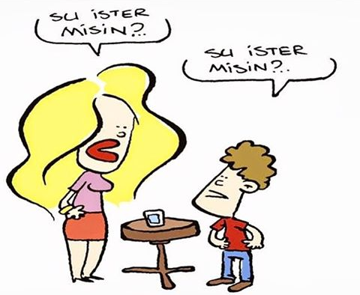
Bunun nedeni, kısa süreli bellekte tutulan bilgilerin uzun süreli belleğe geçirilemeden kaybolmasıdır.
Unutmayın! Tekrar etmediğimiz
her bilgi, unutulmaya mahkumdur.

Slide 52
Tekrar Nasıl Yapılmalı?
Günlük olarak o gün işlenen derslerin gözden geçirilmesiyle : “günlük tekrar”,
Her hafta işlenen dersler mutlaka tekrar edilmeli, ilgili konu testleri çözülerek konu daha da pekiştirilmeli : “haftalık tekrar”,
Okulda işlenen konular zamanla yığılmaktadır. Yeni bilgiler öğrendikçe, eskileri unutma olasılığınız artar. Bu nedenle eğer daha sistemli çalışmak istiyorsanız “aylık tekrar” da yapabilirsiniz.

Slide 53
Günlük Tekrarı Kolaylaştırmak: Ders çalışırken tekrar
Tekrar etmek çoğu zaman öğrenciler için bir yüktür. Bu nedenle çoğu öğrenci, tekrarı zaman kaybı olarak görür.
Bu nedenle, 40 dakikalık ders çalışmasından sonra 5 dakikalık bir tekrar yapılması bu yükü önemli ölçüde hafifletir. 5 dakikalık tekrardan sonra mutlaka 15 dakikalık dinlenmeye vakit ayrılmalıdır.

Slide 54
Dinlediğiniz için teşekkürler

